Slide 1
Workshoparbete kring serviceprocesser

Slide 2
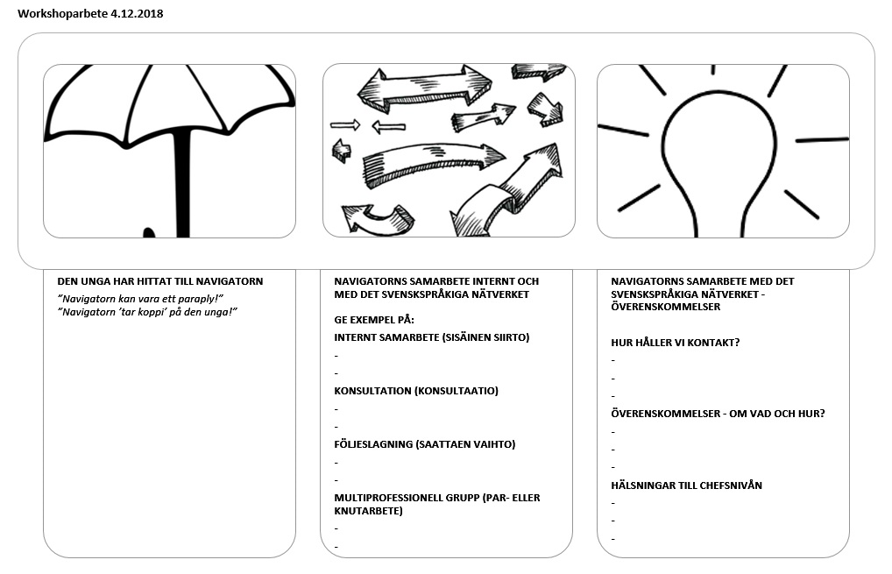

Slide 3
Workshop
Forma grupper på 4-5 personer
Upplägg
Arbeta utgående från arbetsbottnet och dess frågeställningar. Diskutera de två senare skedena i den ungas serviceprocess och besvara frågorna. Utgå från den unga och använd nätverkskartan vid behov som stöd.
Skriv/skissa gruppens diskussion på pappret. Sammanfatta kort till resten av nätverket.

Slide 4
Navigatorns samarbete internt och med det svenskspråkiga nätverket (exempel på)
INTERNT ARBETE (SISÄINEN SIIRTO/YHTEISTYÖ)
Karriärvägledare => TE-byrån
Sakkunnig => karriärvägledare
Luckan och svenskspråkiga på Navigatorn
KONSULTATION (KONSULTAATIO)
Sveps – Navigatorn
Navigatorn – FPA
Förslag på nytt initiativ: Gemensam ansökan (GEA), stöd från Arcada i Navigatorn under ansökningstiden. Samarbetet skulle även innehålla stöd till dem som inte kommer in på den studieinriktning som intresserar.
FÖLJESLAGNING (SAATTAEN VAIHTO)
Navigatorn => Sveps (grupp)
Navigatorn => Sveps uppsökare
Navigatorn – Sveps, en svenskspråkig socialarbetare.
MULTIPROFESSIONELL GRUPP (PAR- ELLER KNUTARBETE)
Arbete med olika aktörer.

Slide 5
Navigatorns samarbete med det svenskspråkiga nätverket - ÖVERENSKOMMELSER
HUR HÅLLER VI KONTAKT?
Telefon, e-post
Regelbundna träffar (underlättar att ringas när man är bekant med varandra)
Nätverksträffar t.ex. 1 gång per år.
ÖVERENSKOMMELSER – OM VAD OCH HUR?
Gemensam plan om hur man går tillväga (t.ex. Serviceprocessbeskrivning)
Ömsesidig breifing av situation + förändringar (t.ex. via e-post, telefon)
HÄLSNINGAR TILL CHEFSNIVÅ
Social- och hälsovården behövs finnas med i Navigatorns lågtröskelservice på svenska.
Åtminstone en svenskspråkig koordinator (heltid) för att koordinera det svenskspråkiga Navigator + nätverksarbetet.
Uppföljning av behovet av svenskspråkig service.
Besparingar gynnar inte i framtiden.
Svårt att veta vad som är ett realistiskt mål.
Unga behöver konkret stöd och tid.
Flexibilitet uppskattas av unga.

